Slide 1
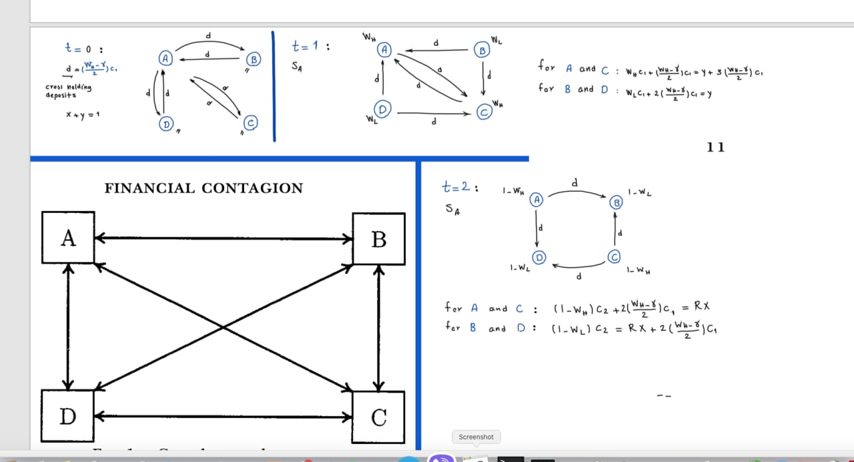

Slide 2
d
A
d
B
W_{H}
d
W_{L}
A
B
d
d
d
d
d
d
d
d
W_{L}
W_{H}
D
C
D
C
d
1- W_{H}
d
1- W_{L}
A
B
d
d
1- W_{L}
1- W_{H}
D
C
d

